Slide 1
CUMCM2010年A题
“储油罐的变位识别与罐容表标定”
解题思路解析
李宏伟
中国地质大学（武汉）数理学院
2011年6月

Slide 2
报告提纲：
一、A题题目
二、问题分析
三、解题思路
四、综合评述
Notes:
P403

Slide 3
一、A题题目
储油罐的变位识别与罐容表标定
通常加油站都有若干个储存燃油的地下储油罐，并且一般都有与之配套的“油位计量管理系统”，采用流量计和油位计来测量进/出油量与罐内油位高度等数据，通过预先标定的罐容表（即罐内油位高度与储油量的对应关系）进行实时计算，以得到罐内油位高度和储油量的变化情况。
许多储油罐在使用一段时间后，由于地基变形等原因，使罐体的位置会发生纵向倾斜和横向偏转等变化（以下称为变位），从而导致罐容表发生改变。按照有关规定，需要定期对罐容表进行重新标定。
Notes:
P403

Slide 4
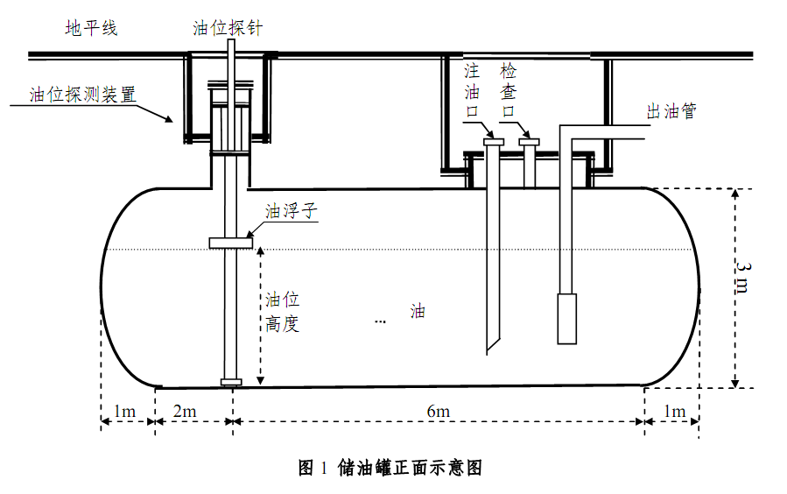
一、A题题目（续）
图1是一种典型的储油罐尺寸及形状示意图，其主体为圆柱体，两端为球冠体。
Notes:
P403

Slide 5
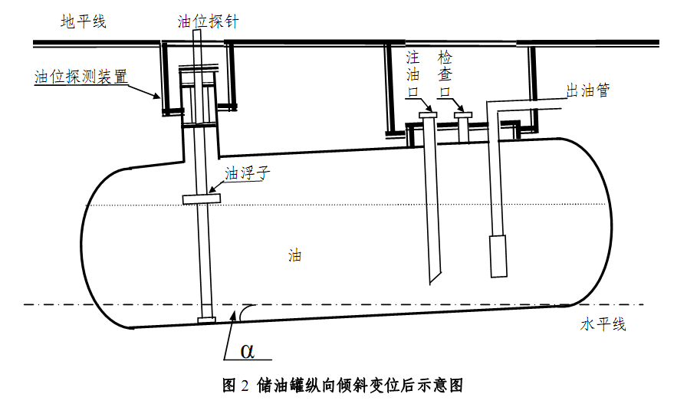
一、A题题目（续）
图2是其罐体纵向倾斜变位的示意图。
Notes:
P403

Slide 6
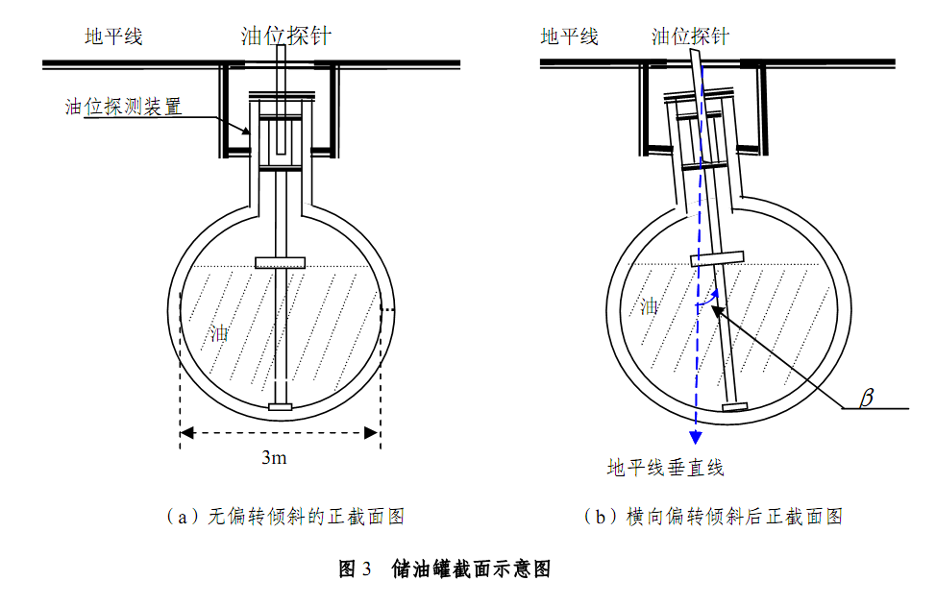
一、A题题目（续）
图3是罐体横向偏转变位的截面示意图。
请你们用数学建模方法研究解决储油罐的变位识别与罐容表标定的问题。
Notes:
P403

Slide 7
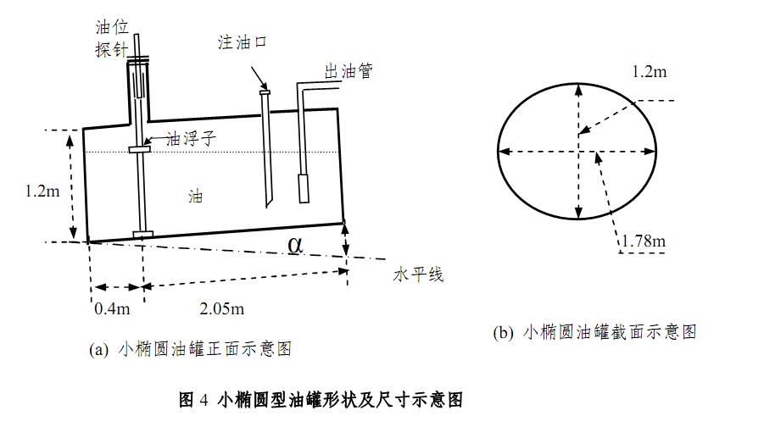
一、A题题目（续）
（1）为了掌握罐体变位后对罐容表的影响，利用如图4的小椭圆型储油罐（两端平头的椭圆柱体），分别对罐体无变位和倾斜角为 的纵向变位两种情况做了实验，实验数据如附件1所示。请建立数学模型研究罐体变位后对罐容表的影响，并给出罐体变位后油位高度间隔为1cm的罐容表标定值。
Notes:
P403

Slide 8
一、A题题目（续）
（2）对于图1所示的实际储油罐，试建立罐体变位后标定罐容表的数学模型，即罐内储油量与油位高度及变位参数（纵向倾斜角度 和横向偏转角度 ）之间的一般关系。请利用罐体变位后在进/出油过程中的实际检测数据（附件2），根据你们所建立的数学模型确定变位参数，并给出罐体变位后油位高度间隔为10cm的罐容表标定值。进一步利用附件2中的实际检测数据来分析检验你们模型的正确性与方法的可靠性。
附件1：小椭圆储油罐的实验数据（略）
附件2：实际储油罐的检测数据（略）
Notes:
P403

Slide 9
二、问题分析
该问题是来自于加油站设备研究生产企业的一个实际课题，问题由两大部分组成：
第一部分：为了了解罐体变位对罐容表的影响，对于小椭圆形储油罐（实验罐），在已知变位参数的情况下，检测出油位高度与油量的对应数值，要求建模分析罐容表的变化规律，并给出修正的罐容表。
这一部分属于“正问题”。
Notes:
P403

Slide 10
二、问题分析（续）
具体而言，第一部分有以下几个问题要完成。
（1）对于小椭圆形实验罐，要给出它在无变位情形下油位高度与储油量的计算公式（模型）。
Notes:
P403

Slide 11
二、问题分析（续）
（2）对于小椭圆形实验罐，要给出它在纵向倾斜变位情形下油位高度与储油量计算的修正模型。
这里需要考虑罐体两端有油/无油的不同情况。
Notes:
P403

Slide 12
二、问题分析（续）
（3）对于（2）得到的实验罐在纵向倾斜变位情形下油位高度与储油量的模型，将变位参数 代入计算，得出修正后的油位高度间隔为1cm的罐容表标定值。并与原标定值比较，分析罐体变位的影响。
第二部分：根据实际检测数据，识别实际储油罐罐体是如何变位的，估计出变位参数，给出实际罐罐容表的修正标定方法和结果。并分析检验模型的正确性和方法的可靠性。
这一部分属于“反问题”。
Notes:
P403

Slide 13
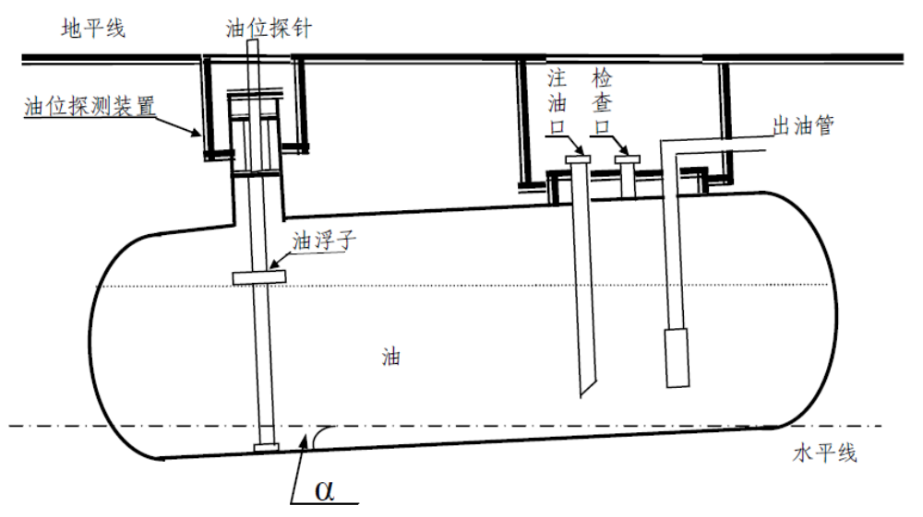
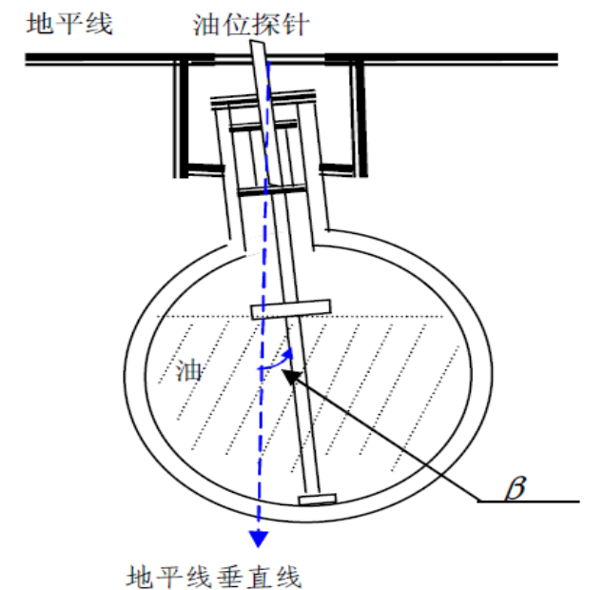
二、问题分析（续）
具体而言，第二部分有以下几个问题要完成。
（4）对于实际储油罐，建立罐体变位后罐内储油量V与油位高度h及纵向倾斜角度 和横向偏转角度 之间的关系模型，即 的关系模型。
Notes:
P403

Slide 14
二、问题分析（续）
这一问要根据油位高度分别考虑两端有油或一端有油的情况，同时考虑偏转情况，所以，具体的解析表达式可能会比较复杂。
Notes:
P403

Slide 15
二、问题分析（续）
（5）根据附件2的检测数据，估计实际储油罐的纵向倾斜角度 和横向偏转角度 。
由于实际罐内油量初值未知，所以，罐内对应于某一油位高度的储油量准确值未知。因此，不能由（4）求出的表达式解出 和 。
所以，这一问要给出估计参数 和 的准则，然后再进行估计。
Notes:
P403

Slide 16
二、问题分析（续）
（6）根据（4）得到模型 和参数估计值 和 ，给出罐体变位后油位高度h间隔为10cm的罐容表标定值。
（7）利用附件2的实际检测数据，分析检验模型的正确性和方法的可靠性。
Notes:
P403

Slide 17
三、解题思路
（1）对于小椭圆形实验罐，给出它在无变位情形下油位高度与储油量的计算公式（模型）。
y
b
O
a
x
h
Notes:
P403

Slide 18
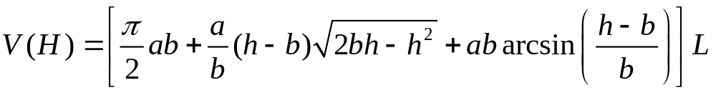
三、解题思路（续）
利用积分可以计算出油位高度为h时实验罐的截面面积，于是得到油位高度与储油量的计算公式：
其中a，b，L分别是实验罐截面椭圆的长半轴、短半轴和罐体长度，h为油位高度。
这个计算公式也可以从相关文献中查到。
将实验罐的实际参数代入计算，容易得到实验罐无变位情形的正常罐容表。
Notes:
P403

Slide 19
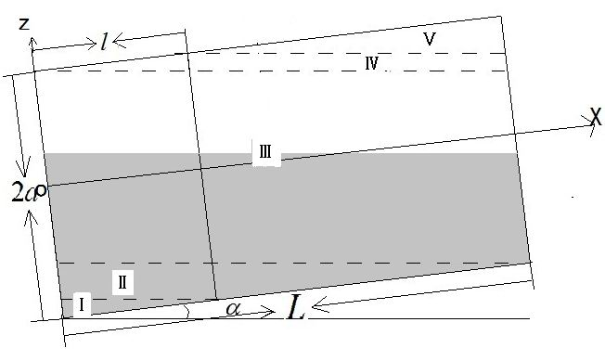
三、解题思路（续）
（2）对于小椭圆形实验罐，给出它在纵向倾斜变位情形下油位高度与储油量计算的修正模型。
油面下降到Ⅰ区时，油浮显示油位高度总是0，不随实际油量的变化而变化，无需要考虑油面在I区内油量的计算公式。
同理，当油位高度上升到Ⅴ区时，由于油浮显示油位高度总是2a，也无需考虑油面在Ⅴ区内的油量计算公式。
Notes:
P403

Slide 20
三、解题思路（续）
因而，只需讨论油面分别处于Ⅱ、Ⅲ、Ⅳ三个区域内时，储油量与油位高度、油罐纵向倾角的关系表达式。
当油面分别处于Ⅱ、Ⅲ、Ⅳ三个区域内，计算储油量的截面面积沿x轴积分，可分别得到当h处于不同高度时储油量的计算公式：
其中，l为探针到左侧面的距离。
Notes:
P403

Slide 21
三、解题思路（续）
（3）将变位参数 代入上述公式计算，得出修正后的油位高度间隔为1cm的罐容表标定值。
罐体变位后高度间隔为10cm的罐容表标定值
油面高度 | 油的容量 | 油面高度 | 油的容量 | 油面高度 | 油的容量
10 | 70.13 | 50 | 1371.88 | 90 | 3072.43
20 | 281.86 | 60 | 1798.52 | 100 | 3450.72
30 | 595.25 | 70 | 2232.50 | 110 | 3776.64
40 | 965.66 | 80 | 2661.42 | 120 | 4012.75
进一步，与正常的标定值比较分析可知，实验罐在纵向倾斜变位情形，实际油量与原标定值的最大误差在257L以上，平均误差达190L以上，平均相对误差达到30%以上。
Notes:
P403

Slide 22
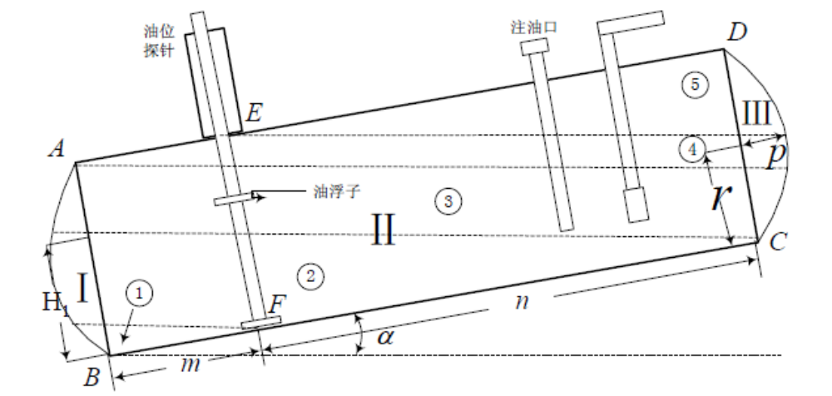
三、解题思路（续）
（4）对于实际储油罐，建立罐体变位后罐内储油量V与油位高度h及纵向倾斜角度 和横向偏转角度 之间的关系模型，即 。
由于本问较复杂，需要分情况建立模型，可以先考虑只发生纵向变位的情况。
Notes:
P403

Slide 23
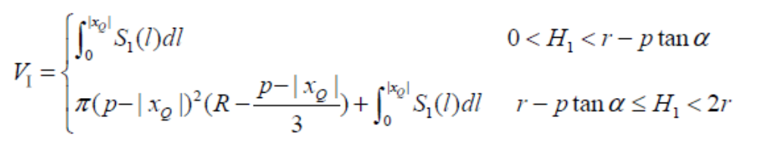

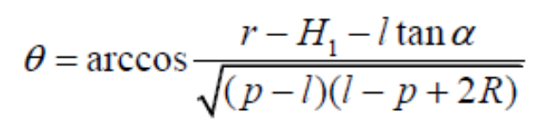
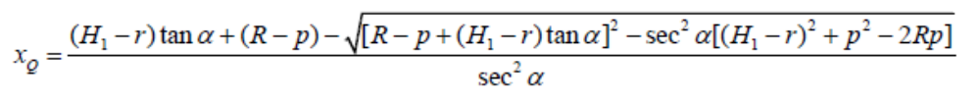
三、解题思路（续）
球冠Ⅰ的体积表达式为：
其中
Notes:
P403

Slide 24
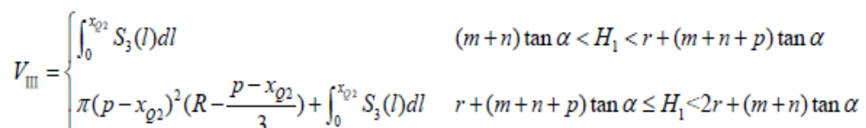
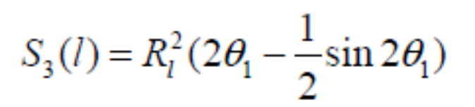
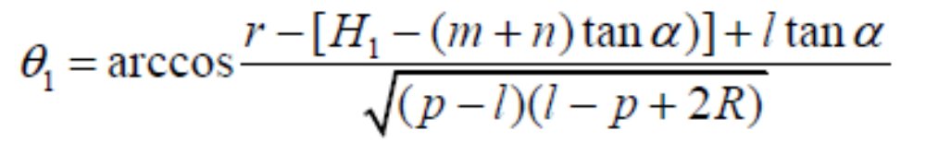
三、解题思路（续）
球冠III的体积表达式为：
其中
Notes:
P403

Slide 25
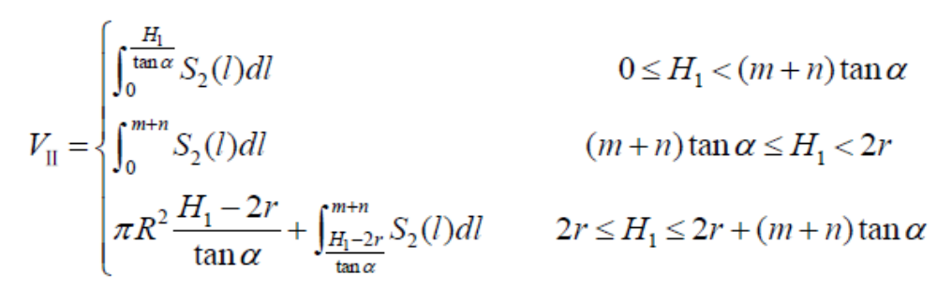
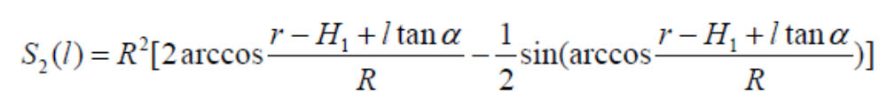
三、解题思路（续）
圆柱体II的体积表达式为：
其中
Notes:
P403

Slide 26
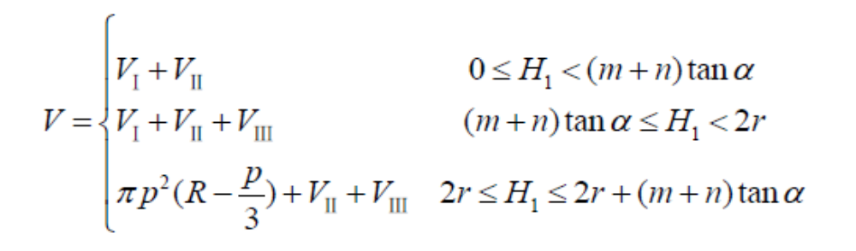
三、解题思路（续）
在不考虑罐体横向变位的情况下（即 ），储油罐的体积与辅助变量 的关系表达式为：
Notes:
P403

Slide 27
三、解题思路（续）
在不考虑横向变位的情况下（即 ），储油罐的油位高 与辅助变量 的关系表达式为：
根据以上 与 的转换关系，就可以得到罐体内油量与油位高 及纵向倾斜角 的关系表达式
Notes:
P403

Slide 28
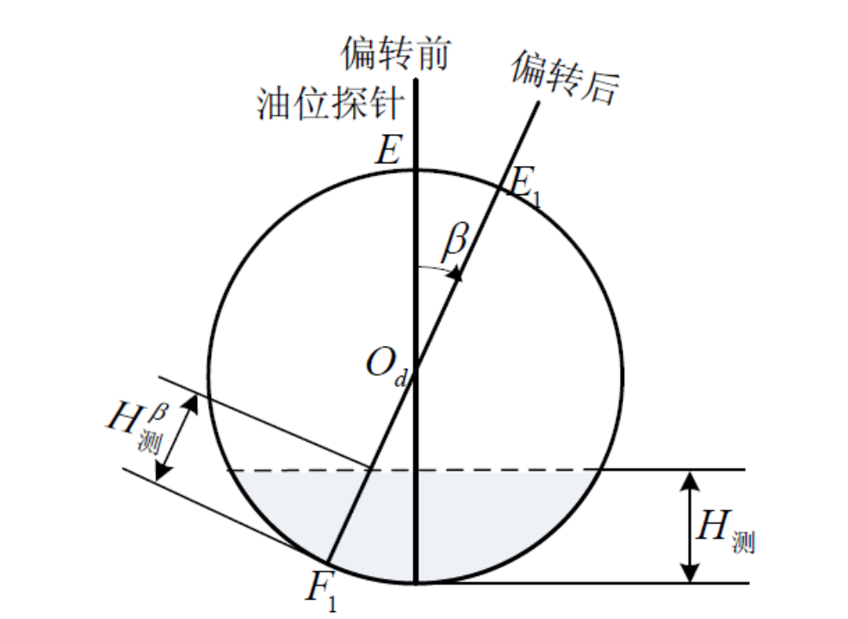



三、解题思路（续）
进一步，考虑罐体在产生纵向变位的基础上，又产生了横向变位，此时罐体的位置如下图：
Notes:
P403

Slide 29
三、解题思路（续）
未产生横向变位时油位高 与产生横向变位后油位高h之间满足如下关系：
由于罐体只产生纵向变位时油位高度 与储油量
的对应关系已得到，再根据上面推导出的 与同时发生纵向和横向变位时油位高h，就可以求出一般情况下，即罐体同时产生纵向和横向变位的油位高h与储油量V之间的关系模型 。
Notes:
P403

Slide 30
三、解题思路（续）
（5）根据附件2的检测数据，估计实际储油罐的纵向倾斜角度 和横向偏转角度 。
根据附件2数据可以得到不同时刻的出油量 ，同时可以计算对应的油位改变量 。
根据前一问的模型表达式 ，可以得到理论上储油量的改变量 。
这一问就可以归结为求解非线性最小二乘问题：
或
Notes:
P403

Slide 31
三、解题思路（续）
利用附件2的部分数据（例如前半部分），借助软件和各种数值方法可以估计出实际储油罐的纵向倾斜角度和横向偏转角度。
具体的估计值依所用的计算方法不同而有差别，一般地，
事实上，储油量对横向偏转变位角不敏感。如果经分析说明了这一点，这一问也可以直接考虑纵向变位的单参数估计问题。
Notes:
P403

Slide 32
三、解题思路（续）
（6）根据模型 和前一问得到的参数估计值 和 ，就可以给出罐体变位后的罐容表标定值。
罐体变位后的修正罐容表（ ）
h | 10 | 20 | 30 | 40 | 50 | 60 | 70 | 80 | 90 | 100
L | 354.76 | 1065.80 | 2223.04 | 3702.65 | 5432.63 | 7371.38 | 9487.87 | 11756.61 | 14155.51 | 16664.62
h | 110 | 120 | 130 | 140 | 150 | 160 | 170 | 180 | 190 | 200
L | 19265.60 | 21941.18 | 24674.88 | 27450.77 | 30253.25 | 33066.99 | 35876.76 | 38667.27 | 41423.11 | 44128.48
h | 210 | 220 | 230 | 240 | 250 | 260 | 270 | 280 | 290 | 3400
L | 46767.21 | 49322.44 | 51776.40 | 54109.93 | 56302.12 | 58329.27 | 60163.39 | 61768.90 | 63093.63 | 64026.17
Notes:
P403

Slide 33
三、解题思路（续）
（7）检验与分析
利用附件2的实际检测数据（例如后半部分），与模型 的计算数值进行对比分析，就可以检验模型的正确性和方法的可靠性。
Notes:
P403

Slide 34
四、综合评述
（1）本题来源于一个实际问题，解答结果可以有差别，但是差别不能太大。
（2）本题的难点是
①实验罐在纵向倾斜变位情形下油位高度与储油量的修正模型的建立。
②实际罐在纵向倾斜和横向偏转情形下储油量与油位高度的关系模型的建立与分析。
③实际罐变位参数辨识准则的建立与求解。
Notes:
P403

Slide 35
四、综合评述（续）
（3）对于实验罐，在纵向倾斜变位情形下油位高度与储油量的修正模型，用不同方法可能有不同的表达式，但都需要考虑罐体两端有油/无油的情况。将变位参数代入计算，结果不应有太大的差别。
（4）对于实际罐，罐体变位后储油量与油位高度及纵向倾斜角度和横向偏转角度之间的模型解析表达式的形式比较复杂，主要是在分析过程，也需要考虑两端含油的情况。
本小问可以通过不同方法来实现，但应注意引入变位参数的方法和表示形式的合理性。
Notes:
P403

Slide 36
四、综合评述（续）
（5）对于实际罐变位参数的估计，应有明确的辨识准则。
特别要注意，不能直接使用附件2显示的储油量 和对应的 作参数估计，也就是不能求
的解，因为 是无变位时的显示储油量。
Notes:
P403

Slide 37
谢谢各位专家学者！

